Slide 1

Číslo přílohy: | VY_ 52_INOVACE_32_KRAJINA V OKOLÍ DOMOVA
Autor: | Mgr. Petra Kukuczková
Předmět: | Prvouka
Třída: | 3. ročník
Šablona projektu: | V/2 Inovace a zkvalitnění v oblasti přírodních věd
Datum zařazení do výuky a zapsání do třídní knihy | 25. 10. 2011
Jazyk: | Český jazyk
Název a anotace: | KRAJINA V OKOLÍ DOMOVA – TROJMEZÍ, NEJVÝCHODNĚJŠÍ BOD
Druh učebního materiálu: | DUM – Prezentace Power Point
Očekávaný výstup | Pozoruje okolní krajinu, její rozmanitost
Využité materiály: | Obrázky byly použity z klipartu

Slide 2

NAŠE OBEC

Slide 3
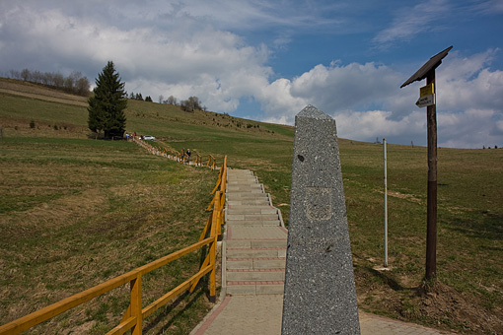
TROJMEZÍ
Jednou ze sousedních obcí Bukovce je Hrčava, kde se sbíhají hranice tří států.
ČESKÁ REPUBLIKA - Hrčava
POLSKO - Istebna
SLOVENSKO – Čierné

Slide 4
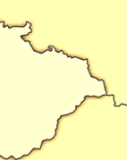
TROJMEZÍ – DOPLŇ STÁTY A OBCE

Slide 5
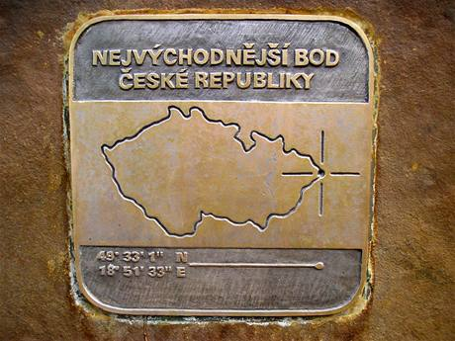
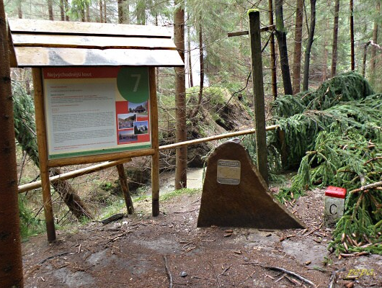
ŽIJEME V BUKOVCI – NEJVÝCHODNĚJŠÍ BOD
Naučná stezka má 7 zastavení:
1. Vítejte v Bukovci
2. Trocha historie nikoho nezabije
3. Specifika Moravskoslezkého kraje
4. Přírodní rezervace Bukovec Olecky
5. Život v Goralii, aneb jak se žilo a žije
v česko - polském pohraničí
6. Zajímavosti ze světa fauny a flóry
7. Nejvýchodnější kout
ZAJDĚTE K NEJVÝCHODNĚJŠÍMU BODU, POVÍDEJTE, CO SI PAMATUJETE Z JEDNOTLIVÝCH ZASTAVENÍ

